Slide 1
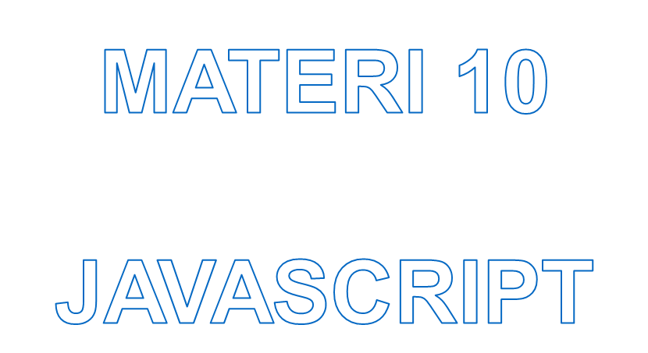

Slide 2
Pengenalan JavaScript
Asal mula nama JavaScript adalah LiveScript, dikembangkan pertama kali pada tahun 1995 di Netscape Communications.
Hasil kolaborasi antara Netscape dan Sun (pengembang bahasa pemrograman “Java” ) memberikan nama baru “JavaScript” pada tanggal 4 desember 1995.
Bahasa ini dikenali pada browser Netscape Navigator mulai versi di atas 2.0. ,sedangkan Microsoft melengkapi Internet Explorer dengan JavaScript mulai versi 3.0 ke atas.
JavaScript adalah bahasa skrip yang ditempelkan pada kode HTML dan diproses pada sisi klien, sehingga kemampuan dokumen HTML menjadi lebih luas.
  JavaScript memungkinkan untuk memvalidasi masukan-masukan pada formulir sebelum dikirim ke server
  JavaScript dapat mengimplementasi permainan interaktif
Javascript bergantung kepada browser(navigator) yang memanggil halaman web yang berisi skrip skrip dari Javascript yang terselip di dalam dokumen HTML.
Javascript tidak memerlukan kompilator atau penterjemah khusus untuk menjalankannya

Slide 3
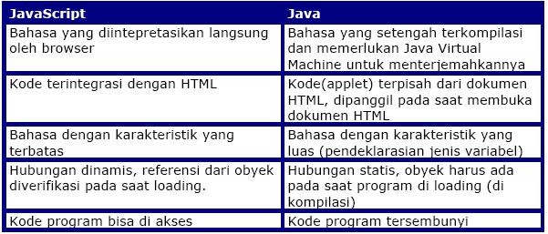
Perbedaan JavaScript dan Pemrograman Java
JavaScript sendiri merupakan bahasa yang mudah dipahami, karena memiliki kemiripan dengan konsep bahasa pemrograman visual, maupun Java ataupun C.
JavaScript adalah bahasa yang “case sensitive” artinya membedakan penamaan variabel dan fungsi yang menggunakan huruf besar dan huruf kecil.
Seperti bahasa Java ataupun C, setiap instruksi dalam JavaScript diakhiri dengan karakter titik koma (;).

Slide 4
Bentuk skrip dari Javascript dan
Membuat Komentar (Skrip tidak Tereksekusi)
Skrip dari JavaScript terletak di dalam dokumen HTML.
<SCRIPT language="Javascript">
    letakkan script anda disini
    </SCRIPT>
Pada navigator versi lama, sebelum adanya JavaScript, tidak mengenal tag tersebut dan akan melewatkannya untuk di baca. Untuk itu perlu ditambahkan tag komentar agar skripnya tidak dibaca sebagai skrip, tetapi di baca sebagai komentar dan tidak akan dieksekusi sebagai program.
    <SCRIPT language="Javascript">
    <!--
    letakkan script anda disini
    // -->
    </SCRIPT>
Untuk menulis komentar dalam satu baris kita gunakan karakter dobel slash.
// semua karakter di belakang // tidak akan di eksekusi
Untuk menulis komentar yang terdiri dari beberapa baris kita gunakan karakter /* dan */
/* Semua baris antara 2 tanda tersebut tidak akan di eksekusi oleh kompilator */

Slide 5
Meletakkan JavaScript dalam dokumen HTML
Menggunakan tag <SCRIPT>
  Tag <SCRIPT> diletakkan diantara bagian kepala dari dokumen HTML, yaitu bagian antara tag <HEAD> dan </HEAD>. Pemanggilan fungsi JavaScript (atau disebut juga event) diletakkan di bagian badan dokumen HTML atau bisa kita sebut diantara tag <BODY> dan </BODY>.
  Keterangan tambahan di dalam tag <SCRIPT> menunjukkan jenis bahasa yang digunakan dan versinya, contohnya “JavaScript“, “JavaScript1.1“,“JavaScript1.2“ untuk bahasa JavaScript
  Contoh :
    <HTML>
      <HEAD>
      <TITLE>Contoh Program Javascript</TITLE>
      </HEAD>
      <BODY>
      <SCRIPT language="Javascript">
      <!--
      alert("Hallo !");
      // -->
      </SCRIPT>
      </BODY>
      </HTML>

Slide 6
Meletakkan JavaScript dalam dokumen HTML
Menggunakan file ekstern
  Menuliskan kode program JavaScript dalam suatu file teks dan kemudian file teks yang berisi kode JavaScript di panggil dari dalam dokumen HTML (khusus Netscape mulai versi 3 keatas).
  <SCRIPT LANGUAGE="Javascript" SRC="url/file.js"> </SCRIPT>
  dimana url/file.js adalah adalah lokasi dan nama file yang berisi kode JavaScript, jika perintah tambahan SRC tidak disertakan maka tag Script akan mencari kode yang terletak di dalam tag Script.
Melalui event tertentu
  Event adalah sebutan dari satu action yang dilakukan oleh user, contohnya seperti klik tombol mouse.
  <tag eventHandler="kode Javascript yang akan dimasukkan">
    dimana eventHandler adalah nama dari event tersebut.

Slide 7
JavaScript Sebagai
Bahasa Berorientasi Objek
JavaScript memperlakukan elemen elemen yang tampil di jendela navigator sebagai suatu obyek , yang artinya adalah elemen :
  Diklasifikasikan berdasarkan hirarki/tingkatan khusus sehingga kita bisa mengetahui dimana letak/lokasi obyek itu sebenernya.
  Diasosiasikan dengan kondisi atau sifat sifat khusus (properti)
Ilustrasi :
Kebun
  􀂃 Pohon
    • Dahan
      o Daun
      o Sarang Burung
        􀂃 Panjang = 20
        􀂃 Warna = kuning
        􀂃 Tinggi = 4
    • Batang
    • Akar
  􀂃 Sangkar Ternak
    • Ayam
    • Bebek
Sarang burung yang berada di atas pohon dapat di tuliskan sebagai berikut :
Kebun.Pohon.Dahan.Sarang Burung
Bila ingin mengecat atau mengganti warna sarang burung yang terletak di atas pohon, maka perintahnya :
Kebun.Pohon.Dahan.Sarang Burung.warna=hijau

Slide 8
Properti
Properti adalah atribut dari sebuah objek.
Penulisannya (dipisahkan dengan tanda “.”) :
nama_objek . nama_properti
Properti dapat diberi nilai, penulisannya :
objek . properti = nilai
Contoh :
  <HTML>
  <HEAD>
  <TITLE>Properti defaultStatus</TITLE>
  </HEAD>
  <BODY>
  <H1>Tes defaultStatus</H1>
  <SCRIPT LANGUAGE = "JavaScript">
  <!--
  window.defaultStatus = "Selamat belajar JavaScript“ ;
  //-->
  </SCRIPT>
  </BODY>
  </HTML>
Nama Properti
Nilai
Nama Objek

Slide 9
Metode
Properti adalah suatu kumpulan kode yang digunakan untuk melakukan sesuatu tindakan terhadap objek.
Penulisannya (dipisahkan dengan tanda “.”) :
nama_objek . nama_metode(“parameter”)
  Contoh :
  <HTML>
    <HEAD>
    <TITLE>Skrip Javascript</TITLE>
    </HEAD>
    <BODY>
    <SCRIPT language="Javascript">
    <!--
    document.write(“Selamat Mencoba JavaScript <BR>”):
    document.write(“Semoga Sukses” !”);
    // -->
    </SCRIPT>
    </BODY>
    </HTML>
Nama Metode
Parameter
Nama Objek

Slide 10
Penanganan Kejadian (Event Handler)
Penanganan Kejadian adalah sekumpulan kode yang akan dijalankan manakala pemakai melakukan suatu tindakan/kejadian, misalnya mengklik tombol mouse atau ketika menutup jendela browser.
Penulisannya :nama_kejadian = “kumpulan kode”
Kumpulan kode dapat berisi sejumlah pernyataan. Antar pernyataan dipisahkan titik-koma.
Contoh :
    <HTML>
    <HEAD>
    <TITLE>Kejadian</TITLE>
    </HEAD>
    <BODY>
    <H1>Tes Kejadian</H1>
    <P>Cobalah meletakkan penunjuk mouse ke link berikut
    dan perhatikan isi baris status.
    Kemudian pindahkan penunjuk mouse dari
    link berikut dan perhatikan isi baris status
    </P>
    <A HREF = "www.fujitsu.com"
    onMouseOver = "window.status =
    'Anda menyorot link, lho';
    return true"
    onMouseOut = "window.status = '';
    return true">Fujitsu</A>
    </BODY>
    </HTML>

Slide 11
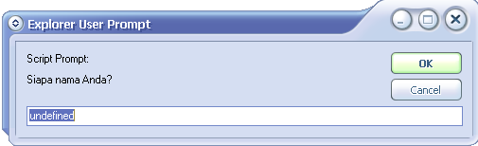
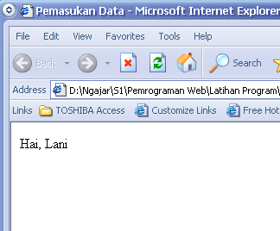
Pemasukan Data
JavaScript memiliki mekanisme yang memungkinkan pemakai disuguhi jendela untuk memasukkan sederetan masukan setelah pemakai mengklik tombol OK, maka kode dalam JavaScript akan melakukan serangkaian proses.
Contoh :
  <HTML>
  <HEAD>
  <TITLE>Pemasukan Data</TITLE>
  </HEAD>
  <BODY>
  <SCRIPT LANGUAGE = "JavaScript">
  <!--
  var nama = prompt("Siapa nama Anda?");
  document.write("Hai, " + nama);
  //-->
  </SCRIPT>
  </BODY>
  </HTML>

Slide 12
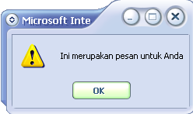
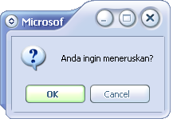
Jendela Peringatan dan Jendela Konfirmasi
Jendela Peringatan
Jendela Konfirmasi
<HTML>
<HEAD>
<TITLE>Alert Box</TITLE>
</HEAD>
<BODY>
<SCRIPT LANGUAGE = "JavaScript">
<!--
window.alert("Ini merupakan pesan untuk Anda");
//-->
</SCRIPT>
</BODY>
</HTML>
<HTML>
<HEAD>
<TITLE>Konfirmasi</TITLE>
</HEAD>
<BODY>
<SCRIPT LANGUAGE = "JavaScript">
<!--
var jawaban = window.confirm(
"Anda ingin meneruskan?");
document.write("Jawaban Anda: " + jawaban);
//-->
</SCRIPT>
</BODY>
</HTML>

Slide 13
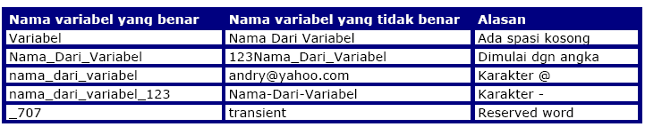
Variabel
Variable adalah suatu obyek yang berisi data data, yang mana dapat di modifikasi selama pengeksekusian program.
Aturan pemberian nama variabel :
  Nama variabel harus dimulai oleh satu huruf (huruf besar maupun huruf kecil) atau satu karakter ''_''.
  Nama variabel bisa terdiri dari huruf huruf, angka angka atau karakter _ dan & (spasi kosong tidak diperbolehkan).
  Nama variabel tidak boleh memakai nama yang digunakan dalam reserved program, seperti : abstract, boolean, break, byte, if, implements, import, in, infinity, instanceof, int, interface, dll

Slide 14
Mendeklarasikan Variabel
eksplisit : dengan menuliskan kata kunci var kemudian diikuti dengan nama variabel dan nilai dari variabel : var test = “halo”
implisit : dengan menuliskan secara langsung nama dari variabel dan diikuti nilai dari variabel : test = “halo”
  <SCRIPT language="Javascript">
  <!–
  var VariabelKu;
  var VariabelKu2 = 3;
  VariabelKu = 2;
  document.write(VariabelKu*VariabelKu2);
  // -->
  </SCRIPT>

Slide 15
Peletakan variabel (global atau lokal)
Jika dideklarasikan dibagian awal dari skrip program, yang artinya sebelum pendeklarasian semua fungsi, maka semua fungsi di dalam program bisa mengakses variabel ini, dan variabel ini menjadi variabel global.
Jika dia deklarasikan dengan menggunakan kata kunci var di dalam suatu fungsi tertentu, maka variabel itu hanya bisa di akses dari dalam fungsi tersebut, dan artinya variabel ini tidak berguna bagi fungsi fungsi yang lain, dan kita sebut variabel ini menjadi variabel lokal
  <SCRIPT language="Javascript">
  <!--
  var a = 12;
  var b = 4;
  function PerkalianDengan2(b) {
  var a = b * 2;
  return a;
  }
  document.write("Dua kali dari ",b," adalah “ , PerkalianDengan2(b));
  document.write("Nilai dari a adalah",a);
  // -->
  </SCRIPT>
Hasilnya :
Dua kali dari 4 adalah 8
Nilai dari a adalah 12
  <SCRIPT language="Javascript">
  <!--
  var a = 12;
  var b = 4;
  function PerkalianDengan2(b) {
  a = b * 2;
  return a;
  }
  document.write("Dua kali dari ",b," adalah ",PerkalianDengan2(b));
  document.write("Nilai dari a adalah",a);
  // -->
  </SCRIPT>
Hasilnya :
Dua kali dari 4 adalah 8
Nilai dari a adalah 8

